Slide 2
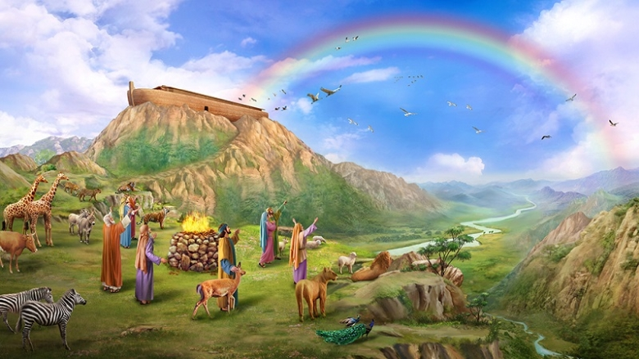
Para memorizar

Slide 3
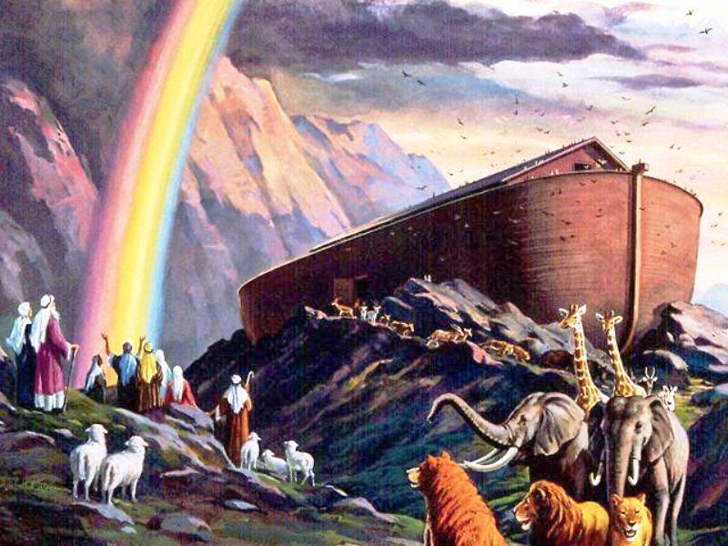
Enfoque del estudio
Muchos han cuestionado la historicidad del relato bíblico del Diluvio argumentando que ese acontecimiento mundial es incompatible con los conceptos científicos modernos acerca de la historia natural. Sin embargo, hay un registro de un diluvio colosal en las memorias culturales colectivas de muchos pueblos distantes entre sí, en todo el mundo, no solo en el antiguo Cercano Oriente, Mesopotamia, Egipto y Grecia. Los relatos de un diluvio se encuentran en India, China, entre los antiguos habitantes de Irlanda, entre los pueblos mayas de Mesoamérica, entre los nativos estadounidenses, entre los pueblos antiguos de Sudamérica y África, e incluso entre las tribus aborígenes de Australia. El hecho de que la ciencia moderna no pueda dar sentido al fenómeno del Diluvio no es una prueba de que este suceso nunca haya ocurrido. El hecho de que la ciencia moderna no tenga en cuenta el Diluvio es simplemente otra evidencia de los límites de la ciencia, especialmente cuando se trata de algo tan sobrenatural como el Diluvio del Génesis.
Esta semana, no estudiaremos la historia bíblica de este evento cósmico para entenderlo desde un punto de vista científico; no contamos con todos los datos para poder comprender este fenómeno. Al margen de la discusión científica, se analizará una serie de cuestiones. La pregunta fundamental atañe a Dios mismo: ¿Qué nos enseña esta historia sobre el Dios de la Biblia y su propósito?
En la lección de esta semana estudiaremos dos eventos relacionados con la fe y obediencia de Noé: 1) El Diluvio; y 2) El Pacto de Dios con la humanidad.

Slide 4
LA CAÍDA
A
pesar de la caída de Adán y Eva y el asesinato de Abel, el futuro de la humanidad parecía prometedor: y «comenzaron los hombres a multiplicarse sobre la faz de la tierra» (Gén. 6: 1). Este texto nos recuerda la bendición inicial de Dios cuando creó Adán y Eva. «¡Reprodúzcanse, multiplíquese, y llenen la tierra! ¡Domínenla!» (Génesis 1: 28, RVC). Estas fueron las primeras palabras que Dios dirigió al hombre y a la mujer que había creado a su imagen (vers. 27). La multiplicación de los seres humanos en la superficie de la Tierra tenía el propósito de cumplir la intención principal de Dios de crear su imagen.
Como Dios, a los humanos se los llamó a «multiplicarse» y reproducir la imagen de Dios. Sin embargo, el autor bíblico señala que había un problema en lo que estaban haciendo estos humanos. «Al ver los hijos de Dios que las hijas de los hombres eran hermosas tomaron para sí mujeres, escogiendo entre todas» (Gén. 6: 2). Los «hijos de Dios» que eran los descendientes de Set, el único hijo que recibió la imagen de Adán (Gén. 5: 3), se fijaron en las «hijas de los hombres», que eran descendientes de Caín, quien «salió de la presencia del Señor» (Gén. 4: 16, NTV).
Dios otorgó ricos y variados dones a estos antediluvianos; pero los usaron para glorificarse a sí mismos, y los transformaron en maldición poniendo sus afectos en ellos más bien que en Aquel que se los había dado. Emplearon el oro y la plata, las piedras preciosas y las maderas selectas, en la construcción de mansiones para sí y trataron de superarse unos a otros en el embellecimiento de sus moradas con las más hábiles obras del ingenio humano. Solo procuraban satisfacer los deseos de sus orgullosos corazones, y se aturdían en escenas de placer y perversidad. No deseando conservar a Dios en su memoria, no tardaron en negar su existencia. Adoraban a la naturaleza en lugar de rendir culto al Dios de la naturaleza. Glorificaban al ingenio humano, adoraban las obras de sus propias manos, y enseñaban a sus hijos a postrarse ante imágenes esculpidas (Historia de los patriarcas y profetas, pp. 78, 79).

Slide 5
PREPARACIÓN PARA EL DILUVIO
“Dijo, pues, Dios a Noé: He decidido el fin de todo ser, porque la tierra está llena de violencia a causa de ellos; y he aquí que yo los destruiré con la tierra. 14Hazte un arca de madera de gofer; harás aposentos en el arca, y la calafatearás con brea por dentro y por fuera”. (Génesis 6: 13-14)
Lee Génesis 6:13 a 7:10. ¿Qué lección podemos aprender de este asombroso relato de la historia humana en sus comienzos?
R: Del relato aprendemos que si seguimos cuidadosamente, las instrucciones de Dios y somos fiel a su leyes y preceptos podemos así como Noé alcanzar la gracias redentora, tal y como sucedió con Noé.
La frase que presenta las instrucciones para hacer el arca: zé 'asher ta'aseh, «De esta manera la harás», nos recuerda al santuario. La misma frase se encuentra solo una vez más en la Biblia hebrea: en relación con los sacrificios en el altar del tabernáculo, donde se traduce como «Esto es lo que ofrecerás» (Éxo. 29: 38). Además, las dimensiones del arca se suministran de acuerdo con el mismo estándar y con las mismas palabras utilizadas para la construcción del arca en el tabernáculo: tantos codos de longitud, tantos codos de anchura y tantos codos de altura (Éxo. 25: 10). Este paralelismo entre el arca de Noé y el arca del Pacto transmiten una profunda lección: el arca de Noé significaba la supervivencia de la humanidad, así como el arca del pacto significará más adelante la supervivencia de Israel.
Pero Noé permaneció firme como una roca en medio de la tempestad. Toda clase de impiedad y corrupción moral lo circundaba; pero en medio del desprecio y el ridículo popular, en medio de la desobediencia e impiedad universal, Noé se destacaba por su santa integridad y su fidelidad inquebrantable. Mientras el mundo que lo rodeaba ignoraba a Dios y gozaba con toda clase de perversión extravagante que lo condujo a la violencia y a crímenes de toda especie, el fiel predicador de justicia comunicó a esa generación que un diluvio de agua inundaría la tierra a causa de la tremenda maldad de sus habitantes. Los invitó a creer en Dios y a arrepentirse, y a encontrar refugio en el arca…(Reflejemos a Jesús, p. 314).
Reflexionando: ¿Por qué solo se salvó la familia de Noé? ¿Qué lección podemos aprender de la historia de Noé con respecto a nuestra función de advertir al mundo sobre el juicio venidero?

Slide 6
EL SUCESO DEL DILUVIO
“El año seiscientos de la vida de Noé, en el mes segundo, a los diecisiete días del mes, aquel día fueron rotas todas las fuentes del grande abismo, y las cataratas de los cielos fueron abiertas,” (Génesis 4: 4,5).
¿Por qué la descripción del Diluvio nos recuerda el relato de la Creación? ¿Qué lecciones podemos aprender de los paralelismos entre los dos acontecimientos?
R: Por que el Dios de la creación es el mismo Dios que destruye, lo creado, por que todo es suyo y es el único que tiene esa facultad. La lección que aprendemos es que Dios primero tiene que destruir lo que existe para dar paso a una nueva creación.
Es entendible que el arrepentimiento que Dios sintió de haber creado al hombre, lo haya llevado a tomar la decisión de revertir su creación. Esta decisión ya se sugiere lingüísticamente mediante el juego de palabras entre el verbo majá, «destruir» (Gén. 6: 7) y la palabra najam «consuelo» (Gén. 5: 29, TLA) que se repiten para traducir «me arrepiento» (Gén. 6: 7). En el hebreo original, las radicales principales de las dos palabras están revertidas: de m-kh (majá) a kh-m (najam). Además, la narración del acontecimiento del diluvio sigue el patrón de la historia de la creación pero en orden inverso.
El pacto del Señor ha sido hecho con sus santos. Cada uno ha de discernir sus puntos débiles de carácter, y guardarse celosamente contra ellos. Los que han sido sepultados con Cristo en el bautismo y resucitados a la semejanza de su resurrección, se han comprometido a andar en novedad de vida. «Si, pues, habéis resucitado con Cristo, buscad las cosas de arriba, donde está Cristo sentado a la diestra de Dios. Poned la mira en las cosas de arriba, no en las de la tierra. Porque habéis muerto, y vuestra vida está escondida con Cristo en Dios. Cuando Cristo, vuestra vida, se manifieste, entonces vosotros también seréis manifestados con él en gloria». Colosenses 3:1-4 (Consejos para los maestros, p. 245).
Reflexionando: ¿Qué hay en nosotros que necesita ser destruido para dar paso a una nueva creación? (Ver Rom. 6:1–6.)
Notes:
*Leer la Diapositiva*
Día 6: Los animales terrestres y los humanos. El diluvio comienza donde termina la creación, en el sexto día. La lista de Génesis 7: 7, 8 (humanos, animales, aves) aparece en el orden inverso al del relato de la creación (aves, animales, humanos). Los peces se omiten por la razón obvia de que los peces sobrevivirán a las aguas del diluvio.
Día 5: Las aguas y las aves. Mientras que en el relato de la creación las aguas y los cielos producen la vida, en el relato del diluvio las aguas traen destrucción (vers. 10-12).
Día 4: Las estrellas, el sol y la luna. Mientras que en el relato de la creación el sol y la luna están configurados para dar luz, en el relato del diluvio los cielos están cubiertos (vers. 18-20).
Día 3: La tiena seca. Mientras que en el relato de la creación las aguas se separan para permitir que las plantas crezcan, en el relato del diluvio todo lo que estaba en la tierra seca murió (vers. 21-23).
Día 2: El firmamento y la separación de las aguas. En esta etapa, Dios recuerda, y el proceso de creación regresa (Gén. 8: 1-3).
Día 1: La vida sobre las aguas. Mientras que en el relato de la creación el Espíritu está sobre las aguas y se crea la luz, en el relato del diluvio la paloma vuela sobre las aguas, y Noé abre la ventana (vers. 4-19).

Slide 7
EL FIN DEL DILUVIO
“Todo lo que tenía aliento de espíritu de vida en sus narices, todo lo que había en la tierra, murió.” (Génesis 7: 22)
Lee Génesis 8:1. ¿Qué significa que Dios “se acordó” de Noé?
R: Se acordó no significa que se había olvidado Dios de Noé, porque Dios tiene promesas hechas al su pueblo y en este caso a Noé y su familia.
Cuando las aguas del diluvio cedieron, Dios no solo se lamenta o arrepiente y desea estar en el pasado, sino que se acuerda. El uso del verbo zakar, «acordarse» no significa que Dios se había olvidado, como si tuviera algún tipo de amnesia. Cuando el texto bíblico habla de que Dios se acuerda de sus criaturas, se refiere al acto de salvación de Dios cumpliendo su promesa en el momento señalado (Gén. 19: 29). Dios ahora trabaja en la creación. El proceso de recreación se evidencia por medio de la estructura literaria del texto. Esta nueva creación (Gén. 8) evoca la secuencia de la estructura de siete días del relato de la creación original en Génesis 1.
Las aguas habían subido a quince codos arriba de las montañas más altas. El Señor se acordó de Noé, y a medida que las aguas del diluvio bajaban, hizo que el arca descansara sobre la cima de un grupo de montañas, que Dios en su poder preservó y mantuvo firmes durante toda aquella tempestad violenta. Estas montañas estaban muy poco separadas entre sí, y el arca flotaba y descansaba sobre una y luego sobre otra de ellas, y ya no era azotada por el vasto océano. Esto fue un gran alivio para Noé y para todos los que estaban con él dentro del arca. A medida que iban apareciendo las montañas y las colinas, mostraban una condición accidentada y resquebrajada, y todo a su alrededor parecía un mar de aguas turbulenta y barro blando (Spiritual Gifts, (Dones Espirituales) t. 3, p. 77).
Reflexionando: ¿Qué significa esta verdad para nosotros ahora? Es decir, ¿cómo te ha mostrado Dios que “se acuerda” de ti?
Notes:
*Lee la diapositiva*
Dios se acuerda: Los cinco días (8: 1-14)
Día 1 (1: 2): El viento sobre la tierra, las aguas, y el abismo (8: 1, 2)
Día 2 (1: 6-8): Separación de las aguas, el cielo (8: 3)
Día 3 (1: 9-13): Aparece la tierra seca y las plantas (8: 4, 5)
Día 4 (1: 14-19): Aparece la luz (8: 6)
Día 5(1: 20-23): Las aves (el Cuervo y la paloma) (8: 7-14)
B. Dios habla: Cinco palabras divinas (8: 15-9: 17)
Día 6 (1: 24-31):
«Entonces dijo Dios a Noé [...] (8: 15): La redención de los animales (8: 15-20; cf. 1: 24, 25)
«Al percibir Jehová olor [...] dijo [...]» (8: 21): La redención de los seres humanos; imago Dei (8: 21, 22; cf. 1: 26, 27)
«Bendijo Dios [...] y les dijo [...]» (9: 1): Dominio délos seres humanos sobre la creación, el alimento (9: 1-7; cf. 1: 28-30).
«Dios dijo a Noé [...]» (9: 8): El pacto entre Dios y la creación (9: 8-11; cf. 1: 31)
Día 7 (2: 1-3):
«Dijo Dios [...]» (9: 12): La señal del pacto (9: 12-17; cf. 2: 1-3).

Slide 8
EL PACTO: PRIMERA PARTE
“Mas estableceré mi pacto contigo, y entrarás en el arca tú, tus hijos, tu mujer, y las mujeres de tus hijos contigo.” (Génesis 6: 18)
Lee Génesis 8:20. ¿Qué fue lo primero que hizo Noé cuando salió del arca, y por qué?
R: Edifico un altar, para ofrecer un sacrificio en “holocausto” (olá), Para ofrecer esta ofrenda de acción de gracia, para ofrecer su agradecimiento al Creador, que lo había salvado.
En la estructura de la historia del diluvio, el arcoíris equivale al sábado en el relato de la creación. Esta estructura literaria es de importancia teológica. El arcoíris y el sábado son las únicas dos entidades identificadas en la Biblia como «señales del pacto» cósmico (Gén. 9: 12, 13, 17; cf. Éxo. 31: 12-17). El arcoíris, que aparece en los cielos y que abarca la tierra, es la señal de su pacto con la nueva creación, paralelamente al sábado en la creación inicial. El sábado se vive en el tiempo humano como la señal de su pacto con su pueblo.
Cuando Noé vio las poderosas fieras que salían con él del arca, temió que su familia, compuesta de ocho personas solamente, fuese devorada por ellas. Pero el Señor envió un ángel a su siervo con este mensaje de seguridad: «Y vuestro temor y vuestro pavor será sobre todo animal de la tierra, y sobre toda ave de los cielos, en todo lo que se moverá en la tierra, y en todos los peces del mar: en vuestra mano son entregados. Todo lo que se mueve y vive, os será para mantenimiento: así como las legumbres y hierbas, os lo he dado todo». Génesis 9:2, 3. Antes de ese tiempo, Dios no había permitido al hombre que comiera carne; quería que la raza humana subsistiera enteramente con los productos de la tierra; pero ahora que toda cosa verde había sido destruida, les dio permiso para que consumieran la carne de los animales limpios que habían sido preservados en el arca (Historia de los patriarcas y profetas, p. 98).
Reflexionando: Te das cuenta como Dios tiene el control de todo, planeo incluso la alimentación después del diluvio. Aunque el plan de Dios es que nos alimentemos correctamente

Slide 9
EL PACTO: SEGUNDA PARTE
“Y percibió Jehová olor grato; y dijo Jehová en su corazón: No volveré más a maldecir la tierra por causa del hombre; porque el intento del corazón del hombre es malo desde su juventud; ni volveré más a destruir todo ser viviente, como he hecho.” (Génesis 8: 21)
¿Cuál es la trascendencia del arco iris? ¿Cómo se relaciona esta “señal del pacto” (Gén. 9:13) con la otra señal del Pacto, el sábado?
R: Es la señal que Dios estableció con Noé para no volver a destruir la tierra con aguas de diluvio. Además, como el día de reposo, el arco iris tiene un alcance universal; se aplica a todo el mundo
Tanto el arcoíris como el sábado son señales conmemorativas (Gén. 9: 16; cf. Éxo. 20: 8). Si bien el sábado es una señal que recuerda el acto creativo a partir de las aguas primigenias, el arcoíris es una señal que nos recuerda el acto de volver a crear a partir de las aguas del diluvio. Tanto el sábado como el arcoíris hablan del acto unilateral de parte de Dios de crear para los seres humanos. Este paralelismo entre el arcoíris y el sábado no solo apunta al pasado, sino también al futuro, hacia la perfecta salvación del reino de Dios que combinará su misericordia y su justicia.
“No es por un poder inherente por lo que año tras año produce la tierra sus frutos y sigue en su derrotero alrededor del sol. La mano de Dios guía a los planetas y los mantiene en posición en su marcha ordenada a través de los cielos, Es su poder el que hace que el verano y el invierno, el tiempo de sembrar y de recoger, el día y la noche se sigan uno a otro en sucesión regular. Es por su palabra como florece la vegetación, y como aparecen las hojas y las flores llenas de lozanía. Todo lo bueno que tenemos, cada rayo del sol y cada lluvia, cada bocado de alimento, cada momento de la vida, es un regalo de amor”. (El discurso maestro de Jesucristo, p. 65).
Reflexionando: La próxima vez que veas un arco iris, piensa en todas las promesas que Dios nos hizo. ¿Por qué podemos confiar en esas promesas y cómo nos muestra el arco iris que podemos confiar en ellas?

Slide 10
La lección esencial del Diluvio es la reafirmación de la vida. Después de la destrucción de su Creación y la muerte de todos los seres humanos que se encontraban fuera del arca, Dios le dice que sí a la vida. En ese contexto, Dios ordena a la humanidad no solo que se multiplique, sino también que no quite la vida, porque la vida es sagrada. Este principio se aplica primero a los animales. Por ende, la tolerancia de Dios para consumir un poco de carne, considerando la situación posterior al Diluvio, está condicionada por el mandato de no comer carne con la sangre, porque la sangre representa la vida (Gén. 9:4).
Hemos estudiado dos temas sumamente importantes para la raza humana: 1) El Diluvio; y 2) El Pacto de Dios con la humanidad.
“Condiciones semejantes prevalecen hoy día. Lo que es lícito en sí́ es llevado al exceso. [...] El fraude, el soborno y el robo se cometen libremente entre humildes y encumbrados. La prensa abunda en crónicas de asesinatos [...]. El espíritu de anarquía está penetrando en todas las naciones, y los disturbios, que de vez en cuando excitan el horror del mundo, no son sino señales de los reprimidos fuegos de las pasiones y de la maldad que, una vez que escapen al dominio de las leyes, llenarán el mundo de miseria y desalación. El cuadro del mundo antediluviano que pintó la Inspiración representa con fiel veracidad la condición a la cual la sociedad moderna está llegando rápidamente. Ahora mismo, en el presente siglo, y en países que se llaman cristianos, se cometen diariamente crímenes tan negros y atroces como aquellos por los cuales fueron destruidos los pecadores del antiguo mundo” (Patriarcas y Profetas, p. 91).

